Slide 1
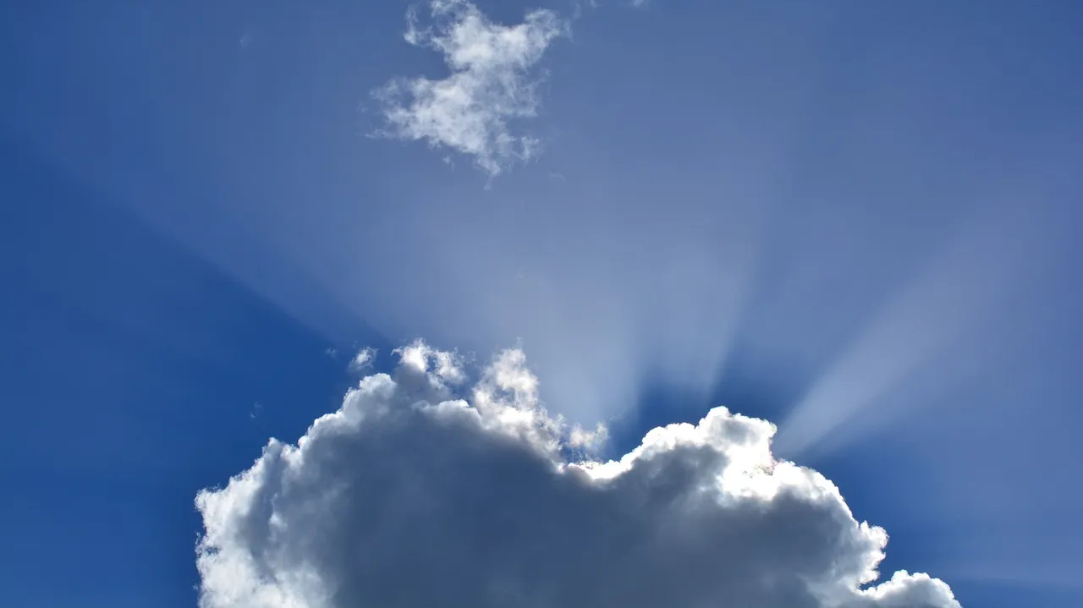
Poznáváme Hospodina Co je Bohu (ne)milé? (Horlivý BŮH)
Martin Šindelář

Slide 2

Co je Bohu (ne)milé?
Pokud je Bohu něco milé, je to pro nás dobré
Bohu milé věci jsou dobré pro Boží království

Slide 3
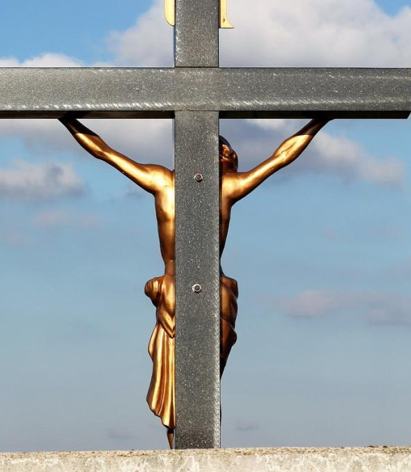
Horlivost – Bůh je hrolivý!
Jeho vladařství se rozšíří a pokoj bez konce spočine na trůně Davidově a na jeho království. Upevní a podepře je právem a spravedlností od toho času až navěky. Horlivost Hospodina zástupů to učiní (Iz 9,6)
„Toto praví Hospodin zástupů: Horlím pro Sijón velkou horlivostí, horlím pro něj velmi rozhořčeně. Toto praví Hospodin: Vrátím se na Sijón a budu bydlet uprostřed Jeruzaléma. Jeruzalém bude nazýván Město věrné a hora Hospodina zástupů Hora svatá. (Za 8,2-3)

Slide 4
Co je horlivost?
Adjektivum horlivý popisuje: zaujetí, zanícení, velkou snahu, vášeň nebo obrazně též zápal pro nějakou činnost.
Další podobná slova k horlivý jsou například: následující: pilný, usilovný, pracovitý, zapálený, nadšený, aktivní, snaživý, činorodý, ochotný, horoucí, náruživý, svědomitý, energický, neúnavný, oddaný, nezlomný, statečný, vytrvalý, zaujatý, bdělý, věrný

Slide 5
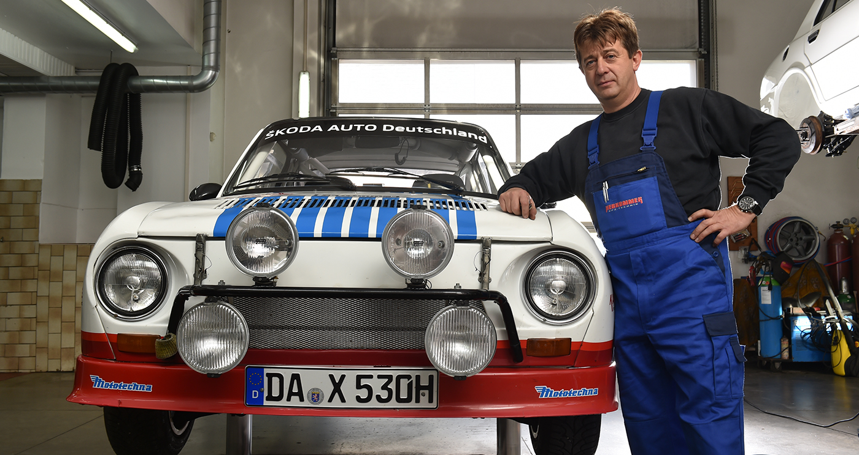
Podobenství o horlivosti č.1

Slide 6
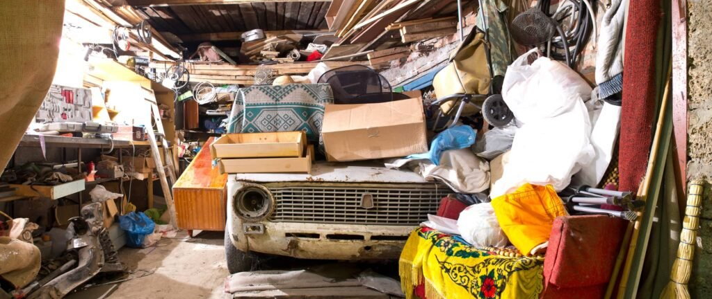
Podobenství o horlivosti č.2

Slide 7
Projevy horlivosti
Mám to rád
Je to pro mě důležité
Investuji čas
Investuji energii
Investuji peníze

Slide 8
Horlivý Křesťan
V horlivosti neochabujte, buďte vroucího ducha, služte Pánu. (Ř 12,11)
Jako jste ve všem bohatí, ve víře, v slovu, v poznání, v horlivosti i v lásce, kterou máte k nám, buďte bohatí i v tomto díle milosti.
(2. Kor 8,7)
Vždycky se radujte. Neustále se modlete. Ve všem vzdávejte díky, neboť toto je pro vás Boží vůle v Kristu Ježíši. (1. Tes 5,16-18)
Vždyť jim mohu dosvědčit, že jsou plni horlivosti pro Boha, jenže bez pravého poznání. (Ř 10,2)
Jak jsem si tvůj Zákon zamiloval! Každý den o něm přemýšlím.
(Ž 119,97)

Slide 9
Projevy horlivosti ve víře
Je to pro mě důležité
Přemýšlím
Investuji čas
Investuji energii
Těší mě to

Slide 10
Pasivní Křesťan
Andělu sboru v Laodiceji napiš:
"Toto praví Amen, svědek věrný a pravý, původ Božího stvoření: Znám tvé skutky; nejsi studený ani horký. Kéž bys byl studený nebo horký! Takto však, že jsi vlažný, a nejsi studený ani horký, vyvrhnu tě ze svých úst. Neboť říkáš: Jsem bohatý, zbohatl jsem, nic nepotřebuji. A nevíš, že jsi ubohý, politováníhodný a chudý, slepý a nahý. Radím ti, abys ode mne koupil zlato v ohni pročištěné, a tak zbohatl, bílé šaty, aby ses oblékl a neukázala se hanba tvé nahoty, a mast k pomazání svých očí, abys viděl. Já usvědčuji a kárám ty, které miluji; buď tedy horlivý a učiň pokání. (Zj 3,14-19)

